Slide 1
Chương 4:
Tìm kiếm dữ liệu ĐPT
P2: Dữ liệu ảnh

Slide 2
Mục lục
Tổng quan
Biểu diễn ảnh – trích chọn đặc trưng
Đánh chỉ mục
Đối sách ảnh: tương tự, không gian

Slide 3
Tổng quan

Slide 4
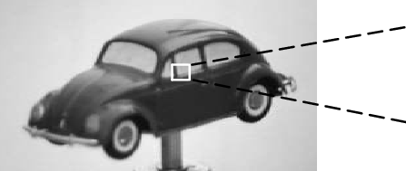
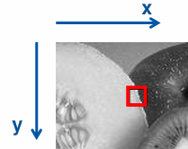
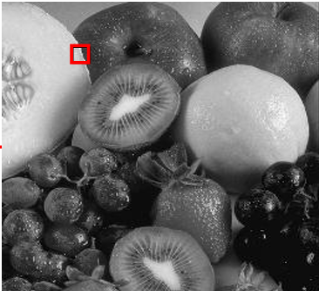
Ảnh và lưu trữ
Tổng quan:
Mức xám – 8 bits:
0 – đen
255 – trắng
Ảnh là tín hiệu 2D (x,y)
Về mặt toán học: ảnh là một ma trận biểu diễn tín hiệu
Đối người người dùng: Ảnh chứa thông tin về ngữ nghĩa
64 60 69 100 149 151 176 182 179
65 62 68 97 145 148 175 183 181
65 66 70 95 142 146 176 185 184
66 66 68 90 135 140 172 184 184
66 64 64 84 129 134 168 181 182
59 63 62 88 130 128 166 185 180
60 62 60 85 127 125 163 183 178
62 62 58 81 122 120 160 181 176
63 64 58 78 118 117 159 180 176
210 209 204 202 197 247 143 71 64 80 84 54 54 57 58
206 196 203 197 195 210 207 56 63 58 53 53 61 62 51
201 207 192 201 198 213 156 69 65 57 55 52 53 60 50
216 206 211 193 202 207 208 57 69 60 55 77 49 62 61
221 206 211 194 196 197 220 56 63 60 55 46 97 58 106
209 214 224 199 194 193 204 173 64 60 59 51 62 56 48
204 212 213 208 191 190 191 214 60 62 66 76 51 49 55
214 215 215 207 208 180 172 188 69 72 55 49 56 52 56
209 205 214 205 204 196 187 196 86 62 66 87 57 60 48
208 209 205 203 202 186 174 185 149 71 63 55 55 45 56
207 210 211 199 217 194 183 177 209 90 62 64 52 93 52
208 205 209 209 197 194 183 187 187 239 58 68 61 51 56
204 206 203 209 195 203 188 185 183 221 75 61 58 60 60
200 203 199 236 188 197 183 190 183 196 122 63 58 64 66
205 210 202 203 199 197 196 181 173 186 105 62 57 64 63

Slide 5
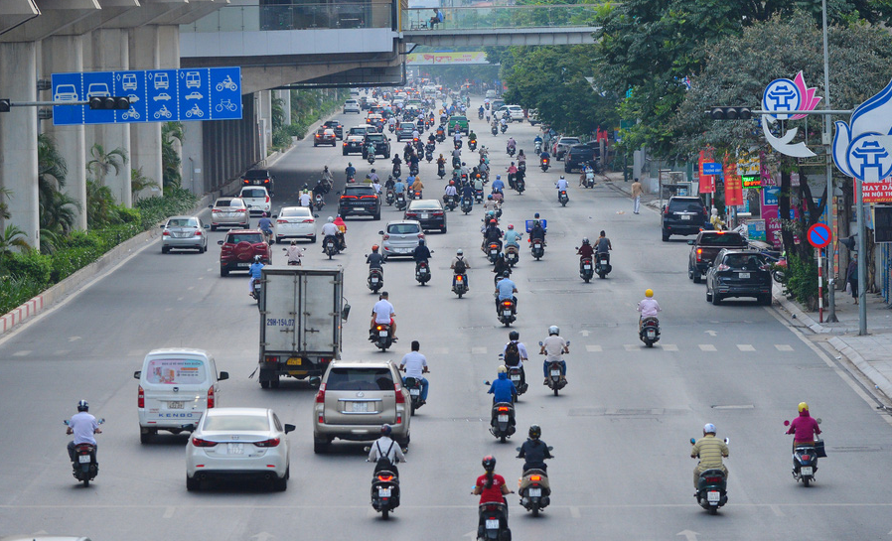

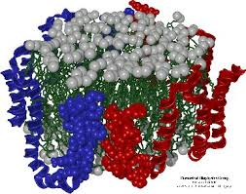
Phân loại ảnh
Ảnh tự nhiên: ảnh thu nhận từ các thiết bị (camera, microscope, tomography, infrared,...)
Ảnh nhân tạo: tạo ra từ các phần mềm chuyên biệt (đồ họa máy tính, thực tế ảo)
Ảnh tự nhiên
Ảnh nhân tạo
Ảnh nhân tạo

Slide 6
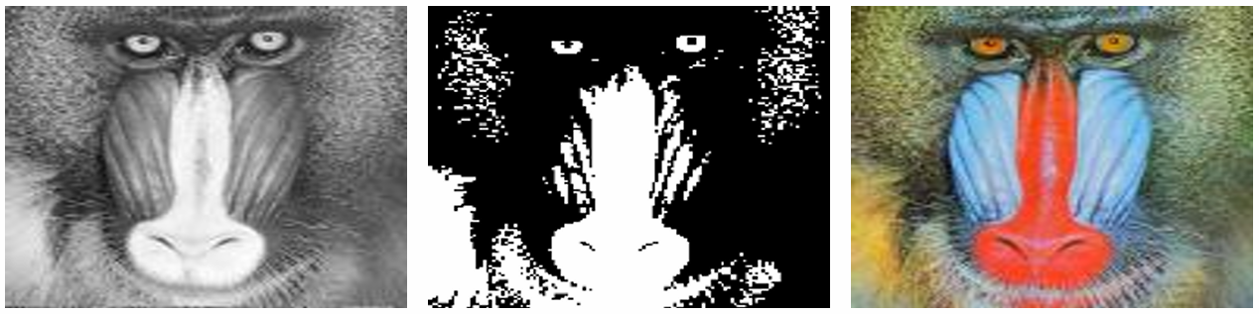
Phân loại ảnh
Ảnh mức xám:
I(x,y) ∈ [0..255]
Ảnh nhị phân:
I(x,y) ∈ {0,1}
Ảnh màu:
I_{R}(x,y) I_{G}(x,y) I_{B}(x,y)

Slide 7
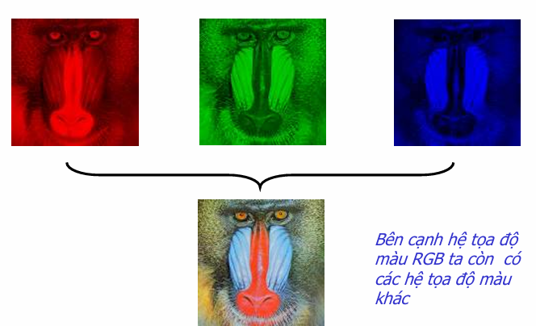
Ảnh màu trong hệ tọa độ RBG

Slide 8
Cơ sở dữ liệu ảnh

Slide 9
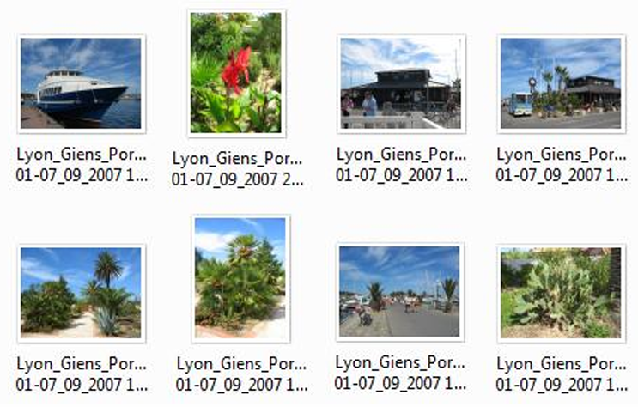
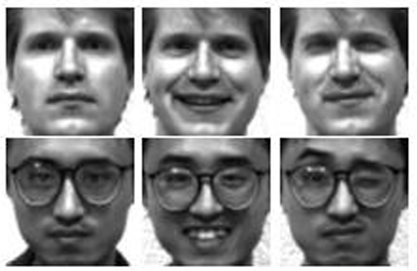
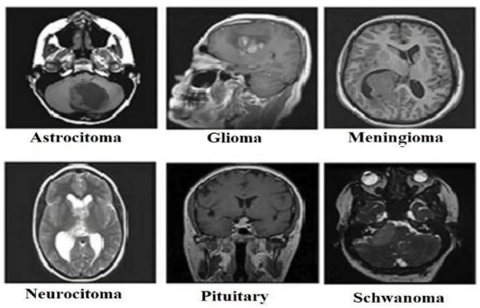
Các kiểu cơ sở dữ liệu ảnh
CSDL chung (General database) : Photo collection, Internet
Nội dung đa dạng, không đồng nhất
Biểu diễn dựa trên các đặc trưng chung (shape, color, texture,..)
Vùng ứng dụng rộng
CSDL hẹp/cụ thể (Specific database): face database, medical database
Thường dành cho các ứng dụng đặt biệt (ảnh sinh trắc học ( bimometry, ảnh y học– medical images)
Đặc trưng được trích chọn tùy thuộc vào mỗi lĩnh vực ứng dụng

Slide 10
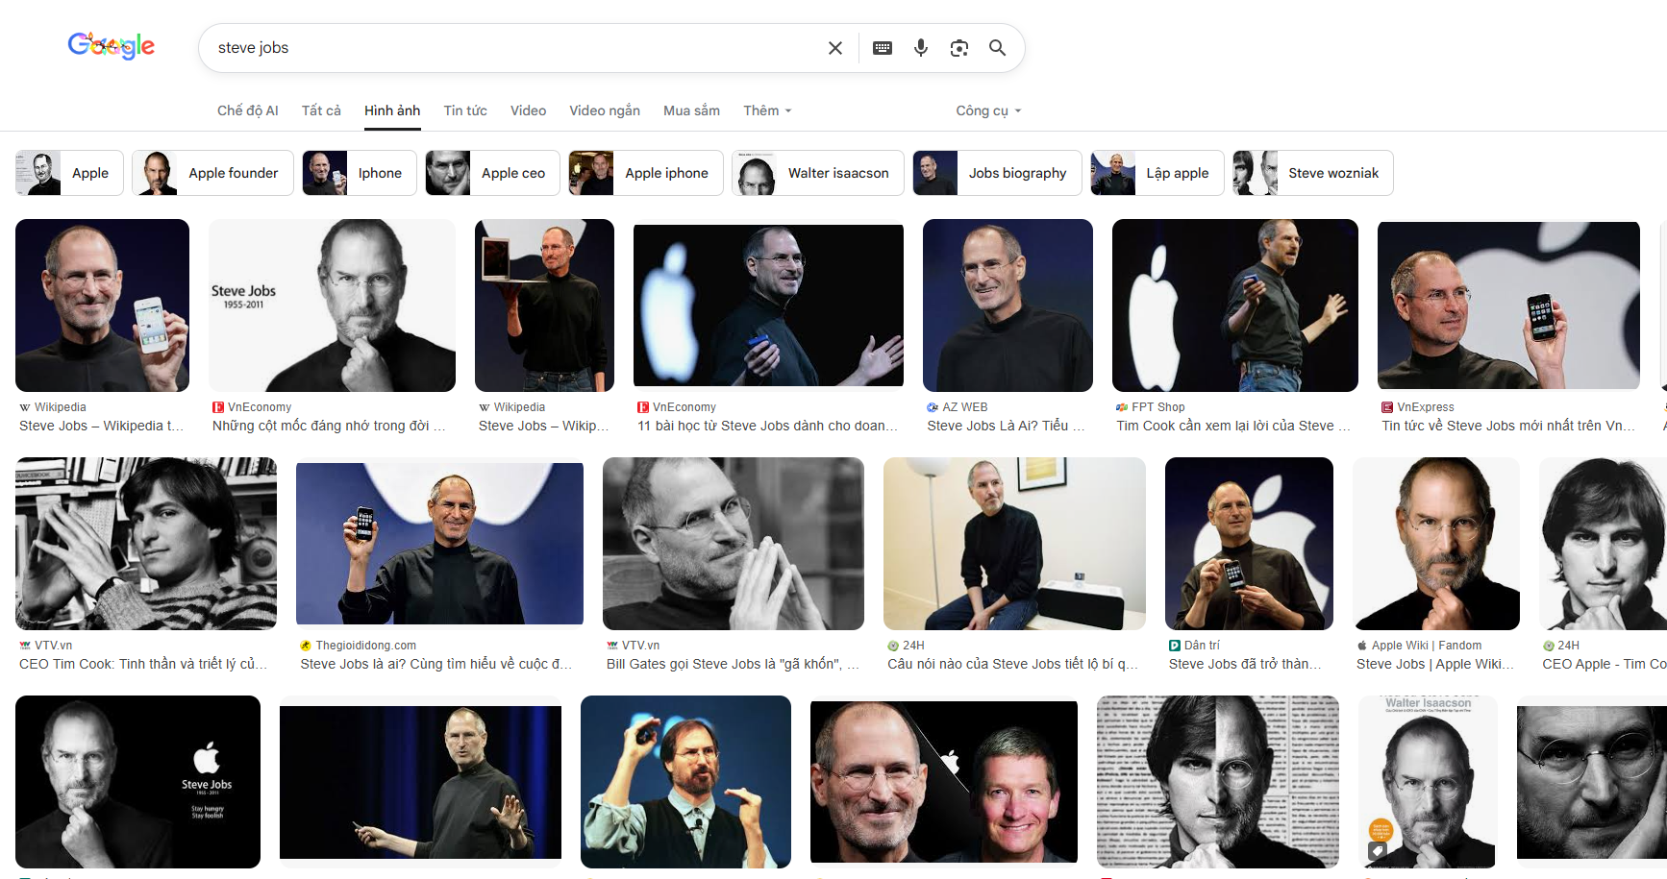
Truy vấn bằng từ khóa
Tìm các bức hình của “Steve jobs”
Hạn chế:
Từ khóa được lấy từ:
Văn bản xung quanh ảnh (Google Image, Google Video)
Đánh dấu thủ công => giá thành cao
Nhập nhằng: chọn từ khóa thế nào ?
Tính chủ quan của người đánh dấu keyword-image
Phụ thuộc ngôn ngữ
Phụ thuộc ngữ cảnh

Slide 11
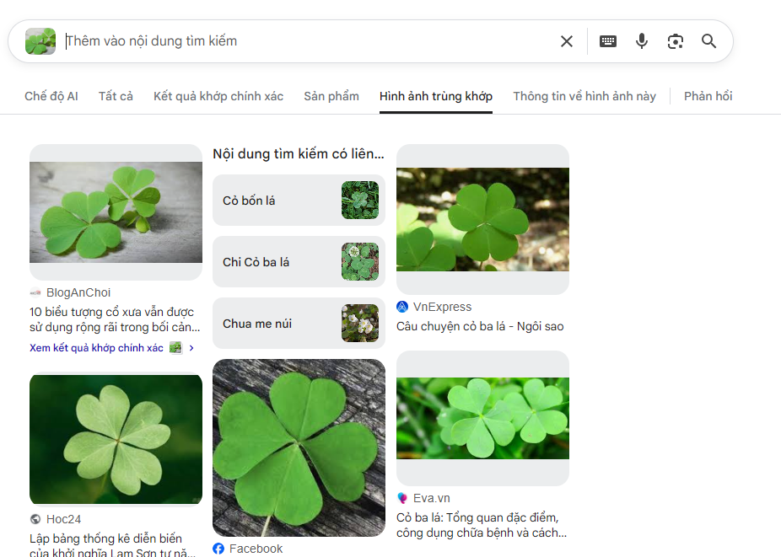

Truy vấn bằng nội dung
Đặc điểm:
Truy vấn chứa hình ảnh
Mục đích tìm kiếm : «tương tự »: đối sánh không chính xác
Trích chọn tự động các đặc trưng và tìm kiếm dựa trên độ tương tự giữa các đặc trưng
Lĩnh vực nghiên cứu đang được quan tâm
Truy vấn:
Bằng ví dụ
Bộ phận
Bằng hình vẽ (Sketch)
Vấn đề:
Nội dung đa dạng
Khối lượng dữ liệu cần xử lý lớn và thường trùng lặp: Numeric gap
Vấn đề về ngữ nghĩa: Semantic gap
VD: làm thế nào để biết 1 người đang vui /buồn

Slide 12
Hệ thống tìm kiếm/truy vấn ảnh dựa trên nội dung

Slide 13
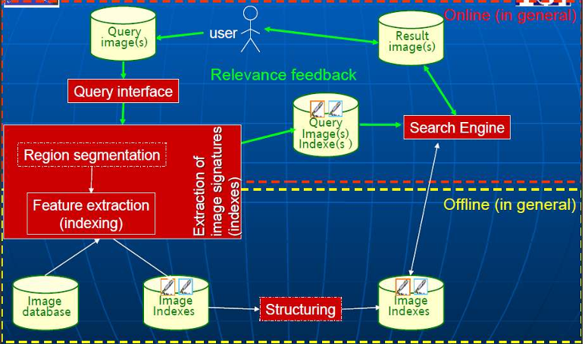
CBIR (Content-Based Image Retrieval)
1. Trích chọn đặc trưng (biểu diễn ảnh)
Đặc trưng toàn cục:
Màu sắc, hình dáng, kết cấu, …
Đặc trưng cục bộ:
Phân vùng
Key points (characters points)
Đặc trưng riêng: tùy thuộc vào từng ứng dụng cụ thể
Nhận dạng vân tay: minuties (các điểm đầu, điểm rẽ nhánh)
Nhận dạng mặt: EigenFaces, …
2. Đánh chỉ mục để tăng hiệu năng tìm kiếm
3. Lựa chọn thước đo độ tương tự
Hệ thống tìm kiếm/truy vấn ảnh dựa trên nội dung

Slide 14
Đặc trưng màu sắc
Histogram: 1 đặc trưng màu sắc
Thể hiện sự phân bố màu sắc trên ảnh
Cách tính:
Lấy mẫu màu của ảnh. VD, ảnh màu 24 bit : 8 x 8 x8 màu (bin)
Tính số điểm ảnh tương ứng với mỗi màu => chuẩn hóa: chia cho số điểm ảnh
Khoảng cách dựa trên phân bố màu:
Thường sử dụng k/c L1 hoặc L2 (euclide):
Giao giữa 2 histogram
H = (h₁, h₂, ..., hₙ), hᵢ ∈ [0, 1], ∑ hᵢ = 1
dₗ₁(H, G) = ∑₍ᵢ₌₁→ᴺ₎ |hᵢ − gᵢ|
∩(H, G) = ( ∑ᵢ min(hᵢ, gᵢ) ) / g

Slide 15
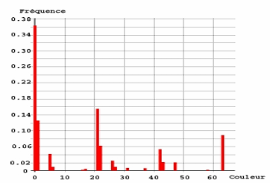
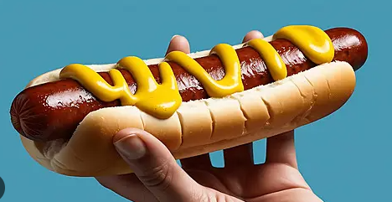
Ưu điểm của phân bố màu:
Không phụ thuộc/ ít phụ thuộc vào một số các biến đổi hình học:
Phép quay
Phép tịnh tiến
zoom

Slide 16
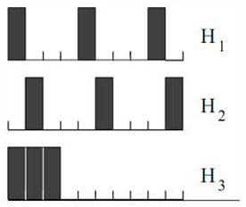
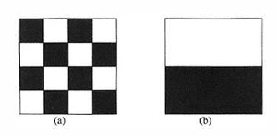
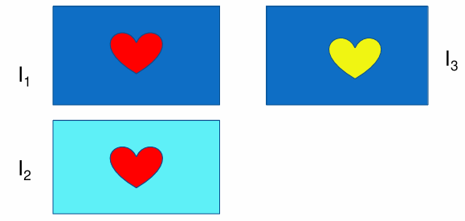
Vấn đề gặp phải với phân bố màu:
Không tính đến sự gần giống giữa các màu trong các màu (bin) gần nhau
Việc phân bố trong không gian các màu điểm ảnh: 2 ảnh khác nhau, histogram có thể giống nhau
Ảnh hưởng của nền: d(I1,I2) ? d(I1, I3)
Phụ thuộc cách biểu diễn màu (không gian màu), phụ thuộc thiết bị, …

Slide 17
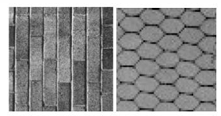
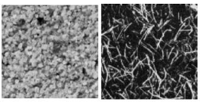
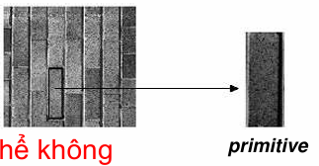
Đặc trưng kết cấu
Kết cấu (texture) ?
Khó mô tả và biểu diễn
Tập các primitive (mẫu) được sắp sếp theo quy tắc sắp chỗ nào đó
Primitive: tập 1 hoặc nhiều điểm liên thông với nhau có độ xám (màu sắc) gần giống nhau
Kết cấu: có thể có chu kỳ, có thể không
Một kết cấu (texture) có thể là tuần hoàn (một hoa văn lặp lại chính nó) ...
hoặc không tuần hoàn (không có hoa văn, kém có tổ chức hơn/hỗn độn hơn)

Slide 18
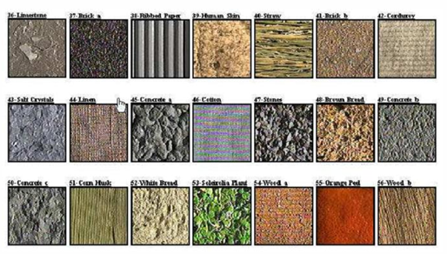
ví dụ

Slide 19
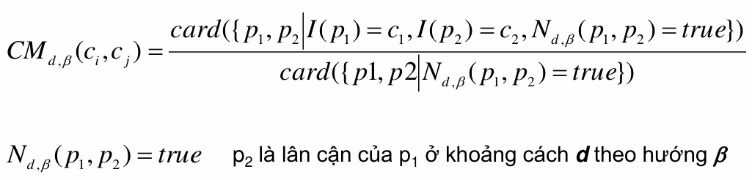
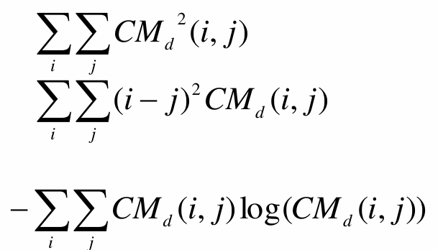
Đặc trưng kết cấu
Kết cấu có thể mô tả dựa trên
Phân tích thống kê
Tham số tính từ biểu đồ phân bố màu (histogram)
Phân tích ma trận đồng xuất hiện (Co-occurrence matric)
Phân tích trên miền tần số
Biến đổi Fourrier
Biến đổi Gaborm,,
Mô hình
Ma trận đồng xuất hiện:
Một số đặc trưng tính từ ma trận đồng xuất hiện
Năng lượng:
Độ tương phản:
Entropy:

Slide 20
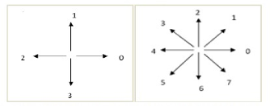
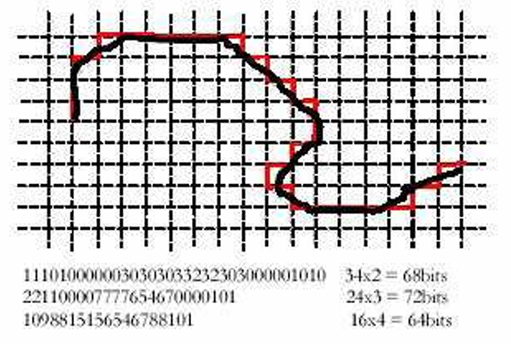
Đặc trưng hình dạng
Các biểu diễn dựa trên đường biên (contour)
Chuỗi mã hóa, sấp xỉ đa giác, B-splines, …
Chu vi, tỷ số nén, độ lệch tâm, …
Các biểu diễn dựa trên vùng (region)
Bao lồi, trục trung vị, …
Diện tích, moments hình học (invariant moments)
Ví dụ: chuỗi mã hóa Freeman

Slide 21

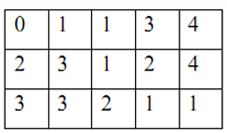
Bài tập – đặc trưng toàn cục
Câu 1: Tính khoảng cách giữa hai ảnh sau dựa trên phân bố màu (histogram)
Câu 2: Tính ma trận đồng xuất hiện d=1, ß=90

Slide 22
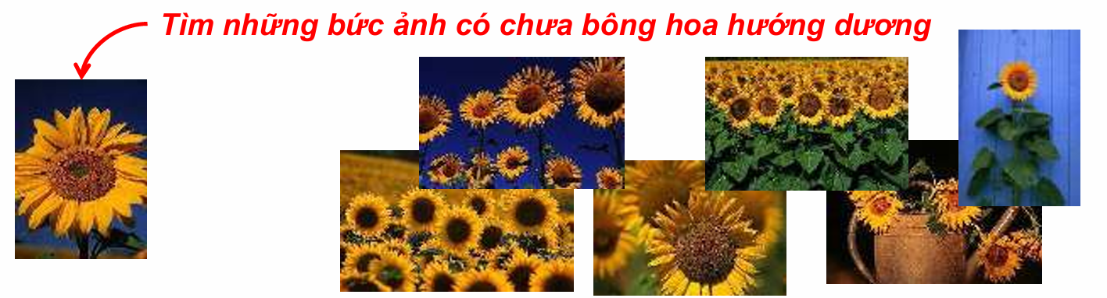
Đặc trưng cục bộ:
Mục đích:
Tìm các vùng/ các đối tương tự
Truy vấn bộ phận (partial query)
Giải pháp:
Mô tả cục bộ các vùng
Thêm mối liên hệ về không gian

Slide 23
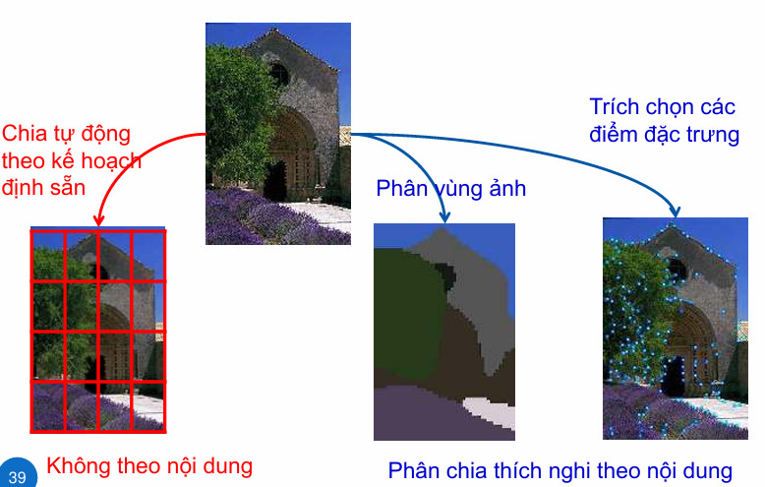
Định nghĩa các vùng

Slide 24
Đặc trưng sâu (Deep feature)

Slide 25
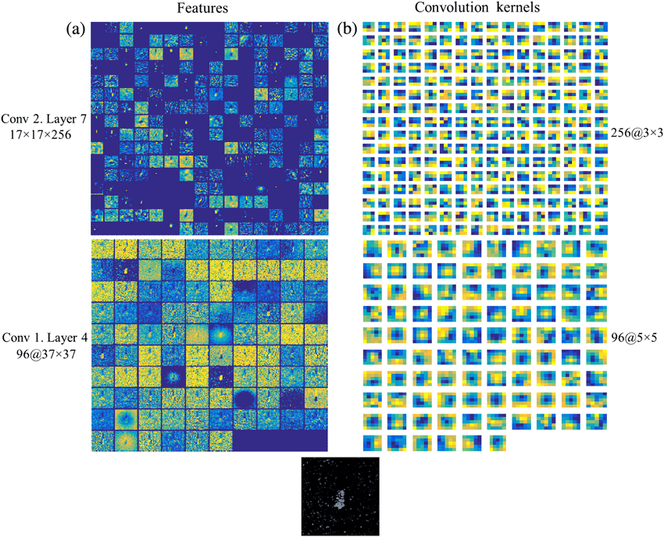
Đặc trưng sâu
Đặc trưng sâu là các vector số học được trích xuất tự động từ các tầng ẩn (hidden layers) của các mạng nơ-ron sâu (Deep Neural Networks - như CNN cho ảnh hoặc Transformer cho văn bản) đã được huấn luyện.
Deep Features học tự động từ dữ liệu, biểu diễn các đặc điểm trừu tượng và ngữ nghĩa hơn so với SIFT hay HOG.
Deep features visualization: (a) output feature maps and (b) convolution kernels of the considered

Slide 26
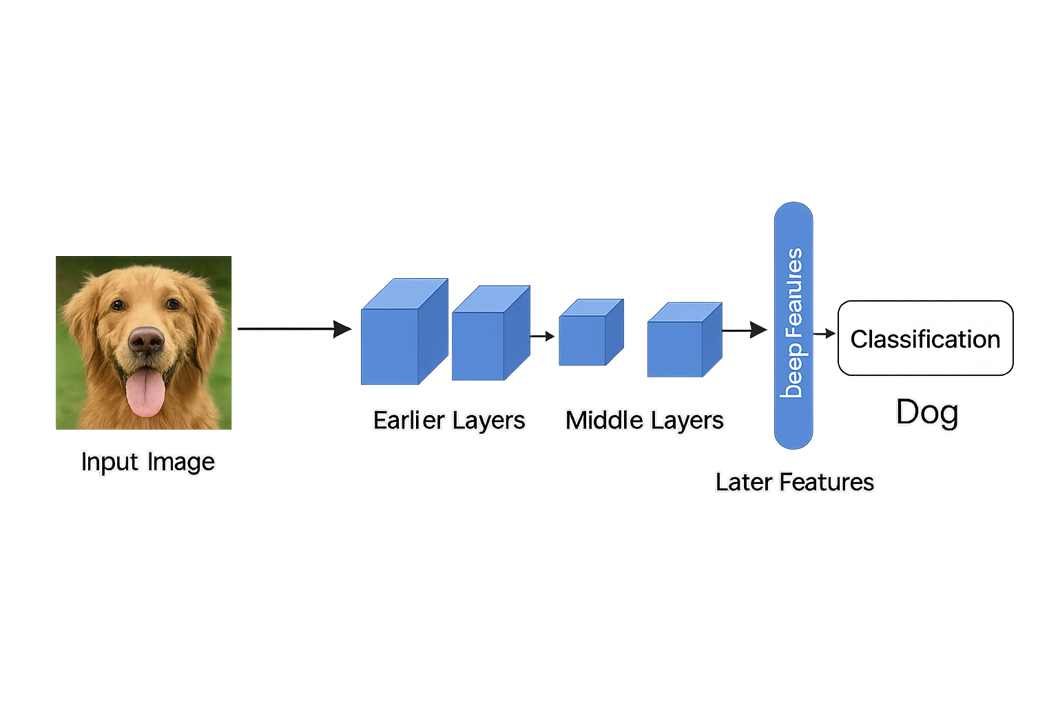
Quy trình học phân cấp
Earlier layers (các lớp đầu): Chỉ học được các đường nét cơ bản (cạnh, góc, đường thẳng).
Middle layers (các lớp giữa): Kết hợp các đường nét để nhận diện hình khối, kết cấu (mắt, mũi, lông).
Later layers (các lớp cuối): Học được ngữ nghĩa (semantic features) - tổng thể đối tượng (ví dụ: khuôn mặt con chó).

Slide 27
Biểu diễn ảnh – phân đoạn ảnh

Slide 29
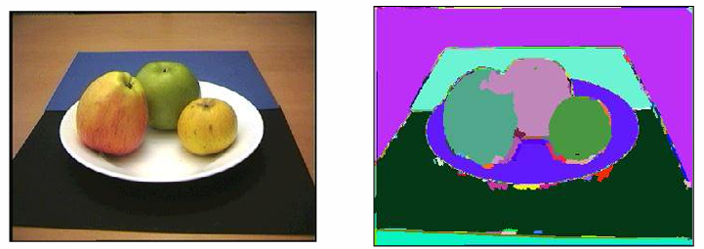
Phân đoạn ảnh
Mục tiêu:
Chia ảnh thành các vùng tương ứng với các đối tượng trong ảnh
Sau đó xác đinh xác đặc trưng cho đối tượng
Dựa trên:
Sự không liên tục: các biên (edge, contour) - Sự thay đổi về giá trị ở biên giữa các vùng
Sự đồng nhất: tương ứng cho các vùng - Cùng màu sắc, kết cấu,…
Một biên khép kín => 1 vùng

Slide 30

Phân đoạn bằng ngưỡng
Phương pháp đơn giản và thường được sử dụng cho phân đoạn các đối tượng trong ảnh
Ýtưởng chính:
IF value(pixel) >= threshold THEN value(pixel) = 1
IF value(pixel) < threshold THEN value(pixel) = 0
=> Ảnh nhị phân
Không thuộc vào cách tiếp cận vùng
Dựa trên điểm ảnh => thường cần thêm các phép xử lý sau khi phân đoạn
Có thể dùng n ngưỡng => (n+1) vùng
Ngưỡng:
Toàn cục: một ngưỡng cho toàn bộ ảnh
Cục bộ: một ngưỡng cho 1 vùng của ảnh
Thích nghi: ngưỡng được lựa chọn phù hợp với từng ảnh hoặc từng vùng của ảnh
Lựa chọn ngưỡng thế nào ??

Slide 31
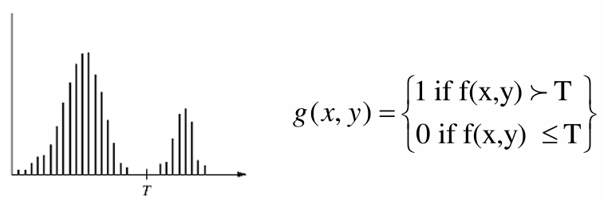
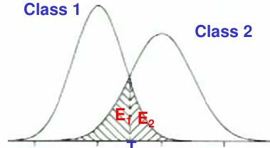
Ngưỡng dựa trên phân số
Ngưỡng: Toàn cục
Phù hợp cho môi trường ổn định => trong ứng dụng công nghiệp
Đơn giản, nhanh
Nhược:
Cần biết trước số lớp
Không có ràng buộc về không gian
Xác định giá trị ngưỡng?
Bằng thử nghiệm, TB mức xám, TB max & min
Giá trị cho phép cân bằng giữa các vùng của phân bố => Tự động: T sao cho lỗi là nhỏ nhất

Slide 32
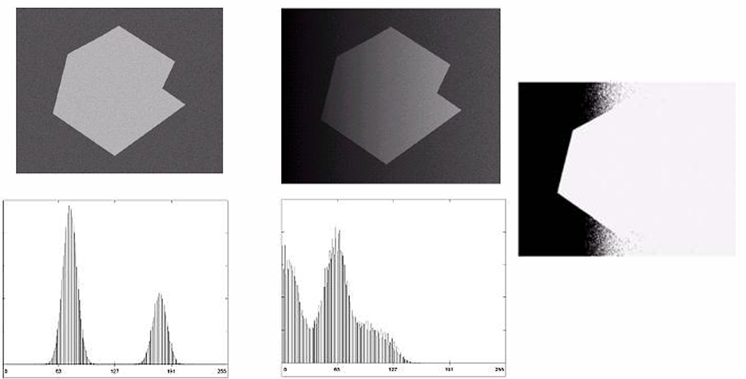
Vấn đề với ngưỡng toàn cục
Thay đổi về ánh sáng
Sử dụng ngưỡng cục bộ. Ví dụ:
Chia một ảnh thành các ảnh nhỏ và lựa chọn ngưỡng cho từng ảnh
Xác định kích thước của ảnh nhỏ
Trước khi phân đoạn, kiểm tra giá trị phương sai để xác định ảnh được chia có ít nhất 2 vùng
Ví dụ: nếu variance<100 thì không xác định ngưỡng

Slide 33
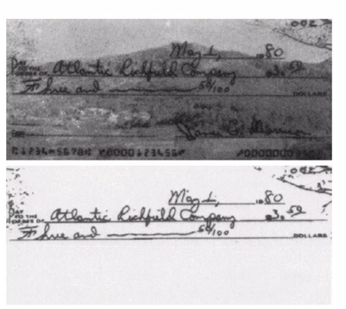
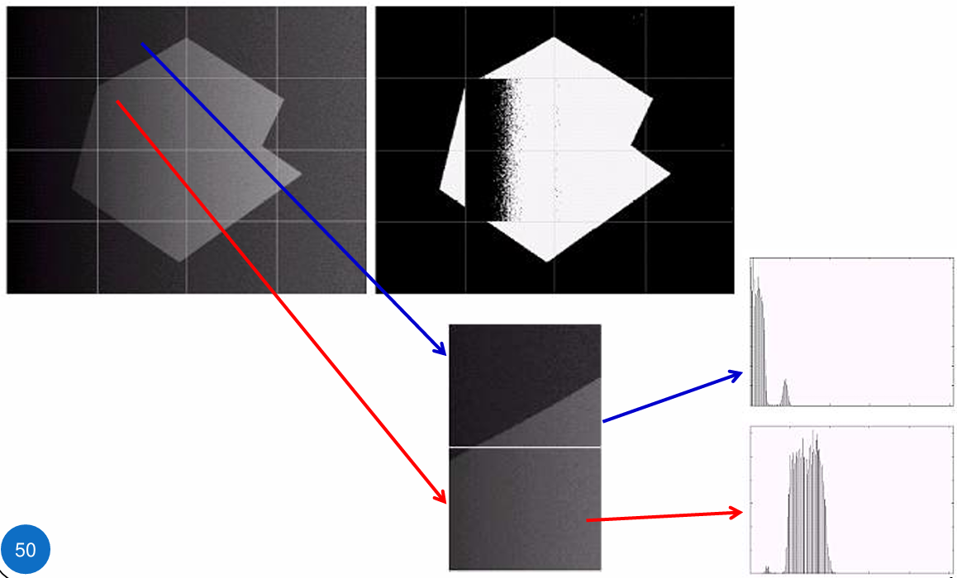
Ví dụ

Slide 34
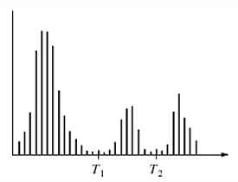
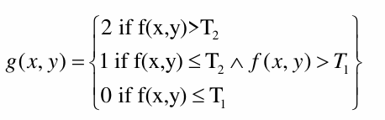
Phân đoạn bằng ngưỡng
Đa ngưỡng:
Sử dụng n ngưỡng => n+1vùng:
IF value(pixel) < threshold_1 THEN value(pixel) = 0
IF value(pixel) >= threshold_1 && value(pixel) < threshold_2 THEN value(pixel) = 1
…
IF value(pixel) >= threshold_n THEN value(pixel) = n
Đa ngưỡng dựa trên histogram:

Slide 35
Giải thuật K-means

Slide 36
Giải thuật K-means:
Một phương pháp để phân đoạn ảnh thành nhiều vùng (K vùng)
Các điểm được phân vào K nhóm (clusters)
Tâm của nhóm: giá trị trung bình của tất cả các phần tử trong nhóm
Số lớp (K) biết trước và cố định
Dựa trên điểm ảnh, không tính đến phân bố điểm ảnh trong không gian
4 bước:
Chia dữ liệu thành K tập không rỗng
Tính tâm cho mỗi nhóm
Sắp lại dữ liệu vào các nhóm gần nhất
Quay lại 2
Giải thuật dừng khi tất cả các nhóm ổn định

Slide 37
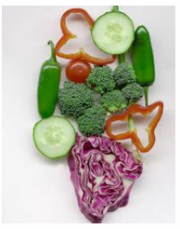
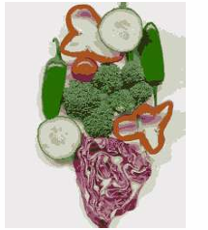
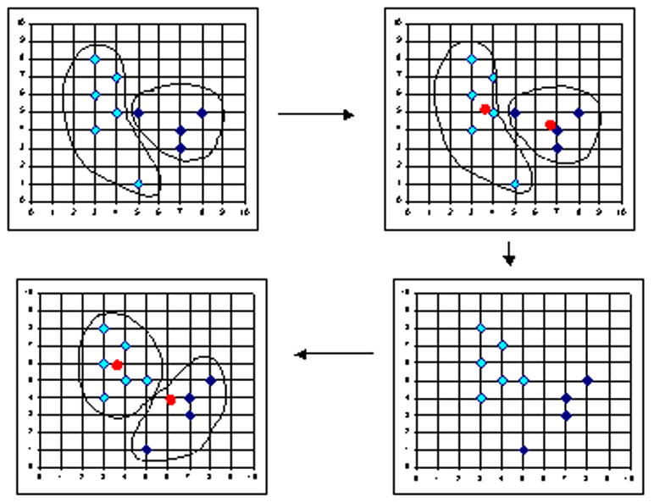
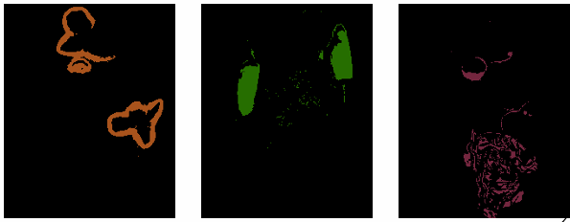
Giải thuật K-means

Slide 38
Phân đoạn
Phân đoạn dựa trên điểm ảnh:
Lưu ý:
Phân đoạn chỉ dựa trên giá trị điểm ảnh (cường độ sáng, màu sắc, …)
Không tính đến mối tương quan vị trí trong không gian (2D) của điểm ảnh
Các vùng thu được có thể không liên thông
Xử lý: Xóa bỏ các điểm ảnh rời rạc
Phân đoạn dựa trên vùng:
Dựa trên sự đồng nhất trong các vùng
Tính đến phân bố trong không gian của điểm ảnh

Slide 39
Split-and-Merge
Split-and-Merge (chia và hợp):
Bước 1: Chia
Chia đệ quy các vùng không đồng nhất theo một tiêu chuẩn nào đó (phương sai, max,min) thành các vùng nhỏ hơn
Chia một vùng thành 4 vùng con
Tính chất của vùng con được tính toán
Bước 2: Hợp
Gộp các vùng đồng nhất lân cận nhau theo một tiêu chuẩn nào đó

Slide 40
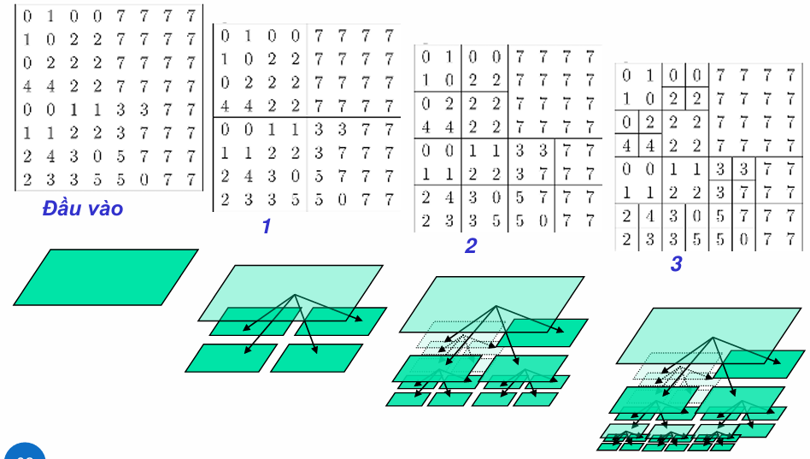
Split-and-Merge
Split-and-Merge (chia và hợp): Chia
Ảnh có thể biểu diễn thành 1 cây: nút gốc là toàn bộ ảnh
Mỗi nút F không đồng nhất được chia thành 4 phần: 4 phần này sẽ trở thành nút con của F
Giải thuật tiếp tục cho đến khi không còn vùng không đồng nhất nào

Slide 41
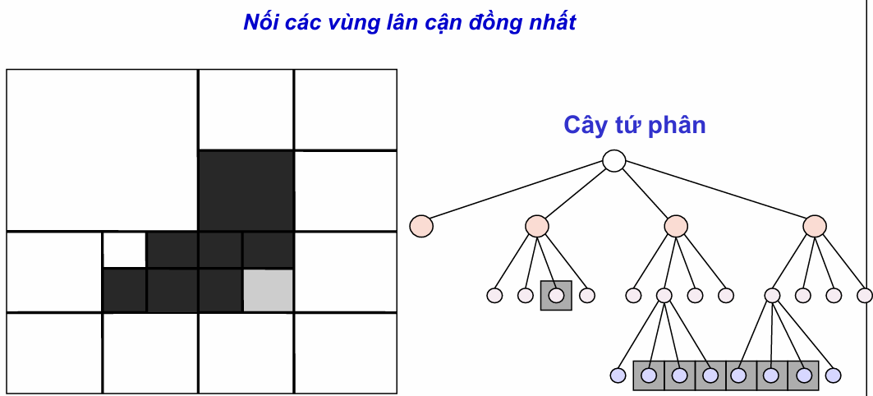
Split-and-Merge
Split-and-Merge (chia và hợp): Hợp

Slide 42
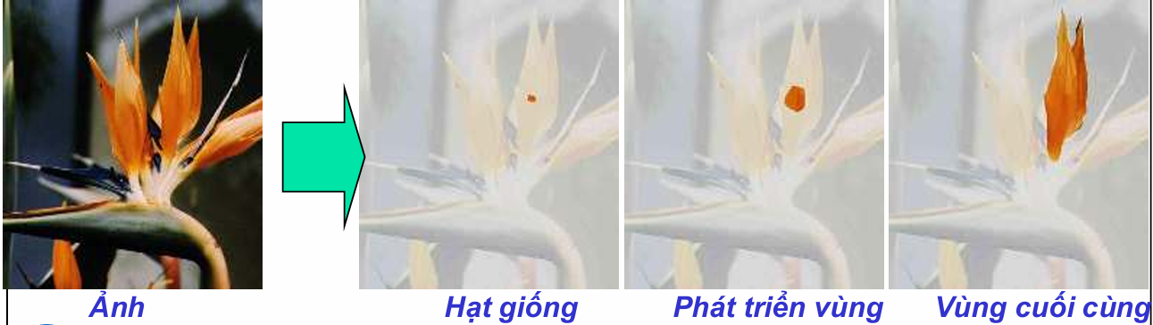
Region growing (Phát triển vùng)
Ý tưởng:
Giải thuật bắt đầu với 1 điểm ảnh và lựa chọn các điểm ảnh lân cận để gộp lại theo tiêu chuẩn nào đó: phương sai nhỏ, ..
Điểm ảnh khởi tạo được gọi là hạt giống/nhân
Vùng sẽ được phát triển từ hạt giống
Các hiểu biết về ảnh cần phân đoạn được sử dụng để lựa chọn hạt giống tốt
Lựa chọn hạt giống
Tự động
Thủ công

Slide 43
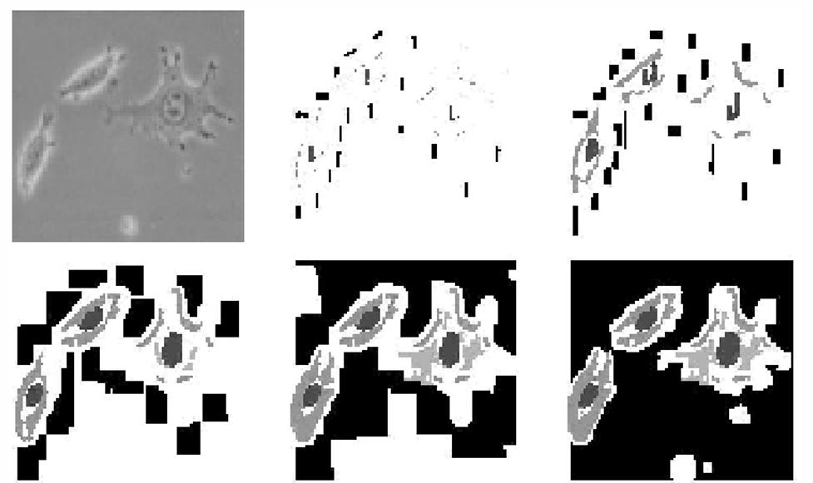
Phát triển vùng với nhiều hạt giống

Slide 44
Lưu ý
Tất cả các giải thuật đều cần tiêu chuẩn, tham số
Không có tham số chung, phải lựa chọn tùy vào ứng dụng
Ngưỡng
Giá trị cố định (hằng số)
Giá trị tương đối (%, trung bình, …)
Giá trị được tính toán bằng thuật toán
Không có thuật toán tối ưu cho bài toán phân đoạn
Không có thuật toán chung cho tất cả các bài toán => tùy thuộc ứng dụng
Nếu có thể tránh => tránh bài toán phân đoạn
Nên thực hiện các phép tiền xử lý để phân đoạn đạt hiệu quả
Xác định rõ mục đích của phân đoạn:
Các phần ta muốn nhìn thấy trong ảnh
Kết quả phân đoạn dùng để làm gì => tăng hiệu quả
Đánh giá kết quả của bài toán phân đoạn là khó và không khách quan

Slide 45
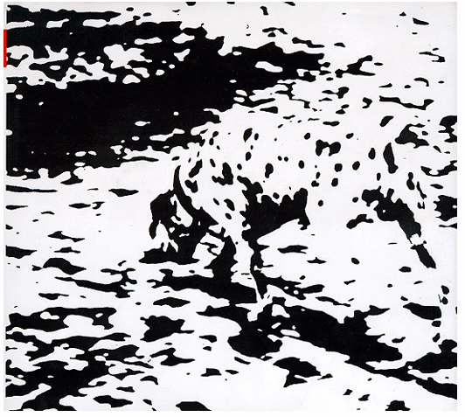
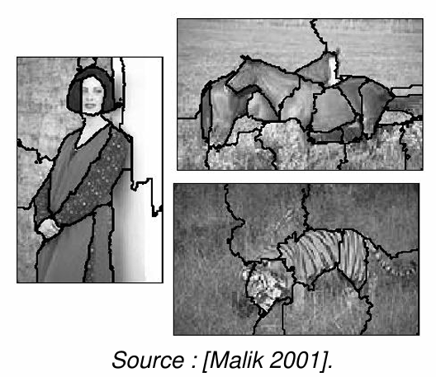
Phân đoạn: hạn chế
Phân vùng không cho phép chúng ta xác định được tất cả các đối tượng
1 vùng có thể không chứa 1 đối tượng

Slide 46
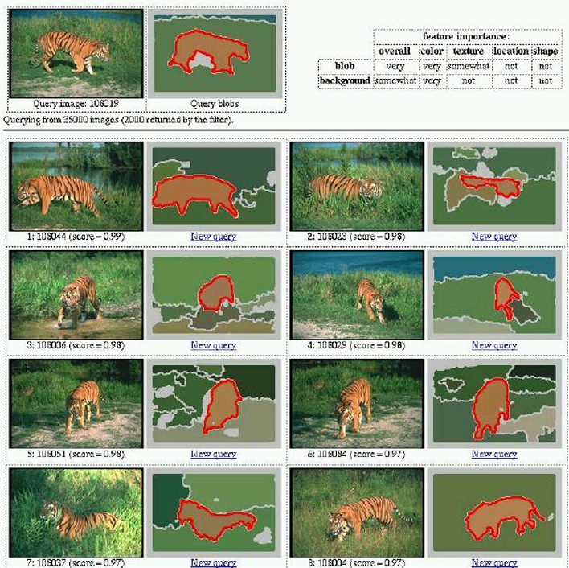
Ví dụ

Slide 47

Cách tiếp cận Gestalt
Dựa trên nghiên cứu về cách quan sát của con người
Thông tin ngữ cảnh xung quanh: quan trọng
Một số tiêu chuẩn nhóm:
Proximity: các đối tượng gần nhau
Similarity: các đối tượng giống nhau
Commonfaith: các đối tượng có kiểu di chuyển giống nhau
Commonregion: các đối tượng trong cùng 1 vùng
Parallel: các đường song song
Closing: các cung và đối tượng có hình dạng đóng
Symmetry: các cung và đối tượng đối xứng
Continuity: các cung và đối tượng kéo dài

Slide 48


Đặc trưng cục bộ: Các điểm đặc trưng
Trích chọn các điểm đặc trưng
Ảnh mức xám : Moravec (1977), Harris et Stephens (1988), Harris (1996), Susan (Smith et Brady, 1997), SIFT (1999), …
Ảnh màu: Kitchen et Rosenfeld color (1998), Harris color (1998)
Xác định mô tả/đặc trưng trong vùng lân cận của điểm đặc trưng
SIFT(1999), SURF, GLOH, …
Đo độ tương tự giữa tập các đặc trưng tại các điểm

Slide 49



SIFT Keypoint Detector

Slide 50

SIFT Keypoint Detector
Keypoint Descriptor
Gọn, biểu diễn tốt thông tin cục bộ
Không phụ thuộc hoặc ít phụ thuộc vào
Các biển đổi hình học: quay, tịnh tiến, zoom, ..
Sự thay đổi hướng camera
Sự thay đổi độ sáng
Ví dụ:
SIFT, SURF(Speeded Up Robust Features ), PCA-SIFT
SIFT Keypoint Descriptor

Slide 51

Ví dụ truy vấn bộ phận

Slide 52

Đối sánh
Đặc trưng toàn cục (ảnh không phân đoạn)
So sánh dựa trên độ tương tự giữa 2 vectors đặc trưng
Khoảng cách có thể là: L1, L2, cosine, Mahalanobis, …
Đặc trưng cục bộ: ảnh phân đoạn hoặc điểm đặc trưng
So sánh kết hợp (IRM (Intergrated Regions Matching), EMD (Earth Mover’s Distance), chiến lược bỏ phiếu…) dựa trên khoảng cách từng cặp vector tương ứng với các vùng/các điểm trên 2 ảnh
Ảnh sử dụng « khái niệm » => sử dụng độ đo tương tự giữa các « khái niệm »

Slide 53



Đối sánh
Đối sánh : Khoảng cách IRM
Ảnh I₁: biểu diễn bởi tập các vùng R₁ = {r₁, r₂, …, r_{m}}
Ảnh I₂: biểu diễn bởi tập các vùng R₂ = {r’₁, r’₂, …, r’_{m}}
r_{i}, r’_{j}: đặc trưng của các vùng i, j tương ứng
s_{i,j}: ý nghĩa của ghép cặp r_{i} và r’_{j}
Tầm quan trọng của vùng i trong ảnh I₁

Slide 54


Đối sánh : Khoảng cách EMD
EMD: Earth Mover’s Distance
EMD đánh giá chí phí tối thiểu cần thiết để dịch chuyển một phân bố này sang 1 phân bố khác
Khoảng cách Euclide = 4
Khoảng cách EMD = 2

Slide 55





Đối sánh : Khoảng cách EMD
Tính EMD => bài toán vận chuyển/ lập lịch

Slide 56

Bỏ phiếu

Slide 57


Đối sánh 2 điểm đặc trưng
Sự tương tự giữa các vector đặc trưng giữa 2 điểm
Thường có tính đến các ràng buộc về không gian với các điểm trong lân cận của nó để tăng hiệu quả truy vấn

Slide 58

Truy vấn với ràng buộc không gian: 1-D
I: đối tượng O₁, O₂
Truy vấn với ràng buộc thời gian: O₁ ở phía trên/ bên trái / phía đông bắc/ … của O₂ ?
O₁, O₂ có giao nhau không ?
...

Slide 59
Truy vấn với ràng buộc không gian: 2-D
Có thể thực hiện dựa trên phép chiếu lên x, y
Sử dụng tổ hợp các phép toán quan hệ trên không gian 1D
VD:
O1 ở bên trái của O2 nếu: hoặc B(O1[x], O2[x]) hoặc M(O1[x], O2[x])
O1ởphía NamcủaO2nếu:B(O1[y], O2[y]) và
hoặc D(O1[x], O2[x]) hoặc D(O2[x], O1[x])
hoặc S(O1[x], O2[x]) hoặc S(O2[x], O1[x])
hoặc F(O1[x], O2[x]) hoặc F(O2[x], O1[x])
hoặc EQ(O1[x], O2[x])

